Slide 1
现代机械控制工程
第四章 控制系统的频率特性分析
华东理工大学机械与动力工程学院

Slide 2
第四章 系统的频率特性分析
本章主要内容
频率特性概述
频率特性的图示方法
频率特性的特征量
最小相位系统与非最小相位系统

Slide 3
－、引言
频率特性分析：将传递函数从复数域引到频域来分析系统的特性。
时域分析：重点研究过渡过程，通过阶跃或脉冲输入下系统的瞬态响应来研究系统的性能。
频域分析：通过系统在不同频率w的谐波输入作用下的稳态响应来研究系统的性能。
1、 时域分析的缺陷
高阶系统的分析难以进行；
难以研究系统参数和结构变化对系统性能的影响；

Slide 4
当系统某些元件的传递函数难以列写时，整个系统的分析工作将无法进行。
2、频域分析的目的
频域分析：以输入信号的频率为变量，在频率域，研究系统的结构参数与性能的关系。
优点：
无需求解微分方程，图解(频率特性图)法
间接揭示系统性能并指明改进性能的方向；
易于实验分析；
可推广应用于某些非线性系统（如含有延
迟环节的系统）；
可方便设计出能有效抑制噪声的系统。

Slide 5


系统的频率特性—频率特性概述

Slide 6


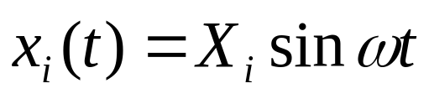


系统的频率特性—频率特性概述
二、频率响应与频率特性
1.频率响应
定义：线性定常系统对谐波输入的稳态响应称为频率响应。
X_{i}(s)
X_{o}(s)
G(s)
根据微分方程解的理论，若对系统输入一谐波信号x_{i}(t)=X_{i}sinωt，系统的稳态输出响应也为同一频率的谐波信号，但幅值和相位发生了变化。

Slide 7
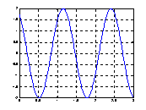
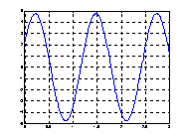
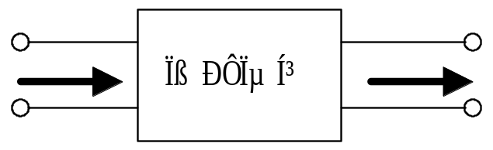
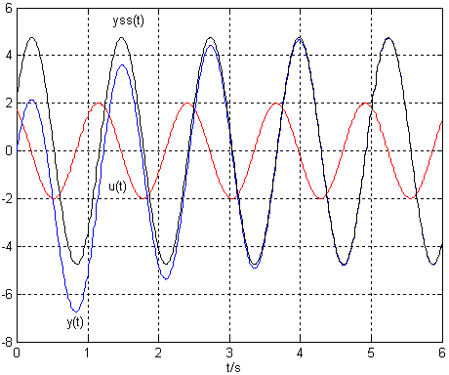
系统的频率特性—频率特性概述

Slide 8


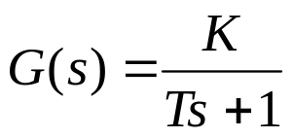
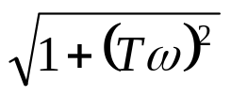
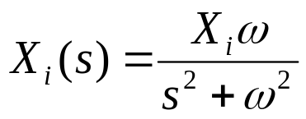

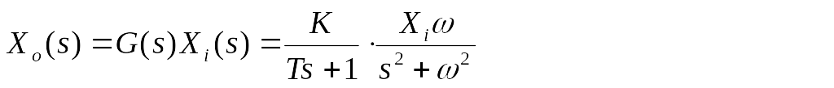
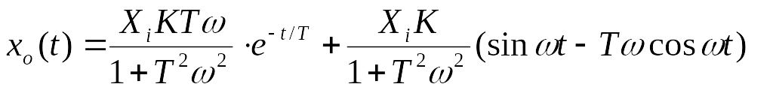
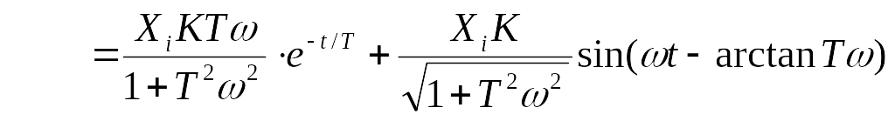
系统的频率特性—频率特性概述
实例分析1
系统传递函数：
系统输入函数：
则：
瞬态分量
稳态分量

Slide 9
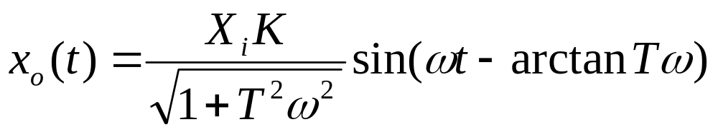
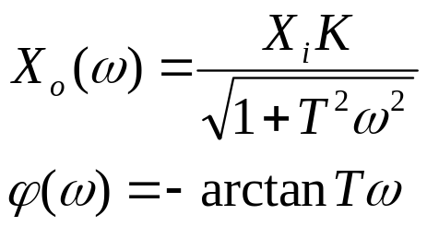
系统的频率特性—频率特性概述
由传递函数可知，-1/T是G(s)的极点，也是系统微分方程的特征根s_{i}，由于s_{i}为负值，所以系统是稳定。
随着时间的推移，当t→∞时，瞬态分量迅速衰减至零，系统的输出x₀(t)即为稳态响应。
所以，系统的稳态响应为：
则，幅值为：
相位为：

Slide 10
系统的频率特性—频率特性概述
显然，频率响应只是时间响应的一个特例。
不过，当谐波的频率ω 不同时，幅值X₀(ω)与相位φ(ω)也不同。这恰好提供了有关系统本身特性的重要信息。从这个意义上说，研究频率响应或者研究下面将要介绍的频率特性就是在频域中研究系统的特性。

Slide 11
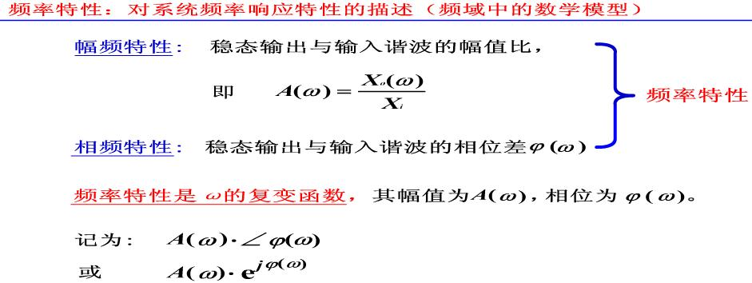

Slide 12
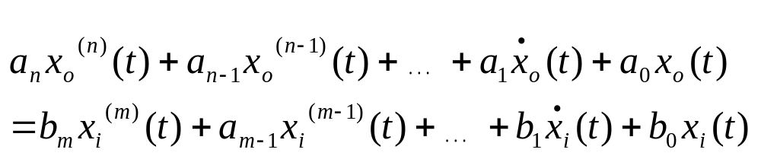
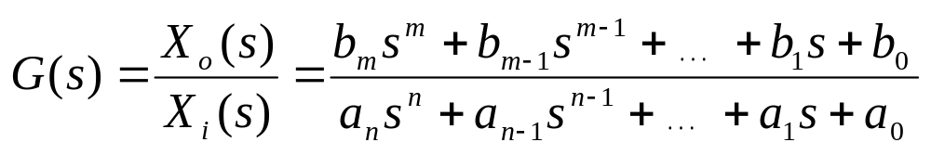


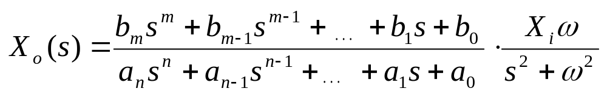
系统的频率特性—频率特性概述
三、频率特性与传递函数的关系
若系统的微分方程为：
则系统的传递函数：
输入信号为谐波信号：
系统输出为：

Slide 13
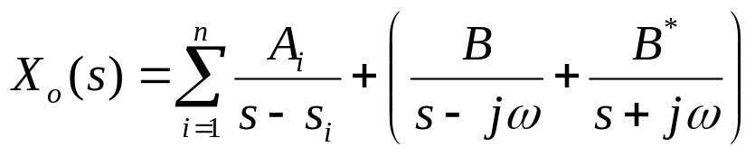
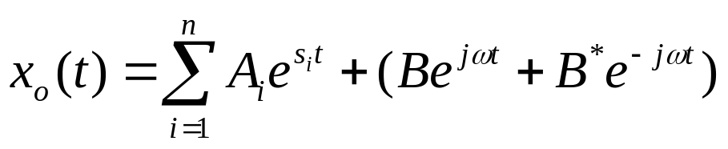
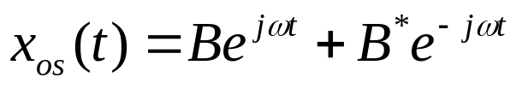
系统的频率特性—频率特性概述
若系统无重极点：
则系统的输出：
式中，s i为特征根；Ai 、B、B*（B与B*共轭）为待定系数。
对于稳定系统而言，系统的特征根s_{i}均具有负实部，则上式中的瞬态分量， t→∞，将衰减为零，系统x₀(t)即为稳态响应，故系统的稳态响应为

Slide 14
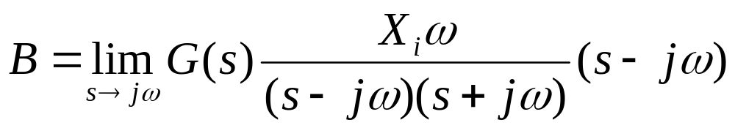
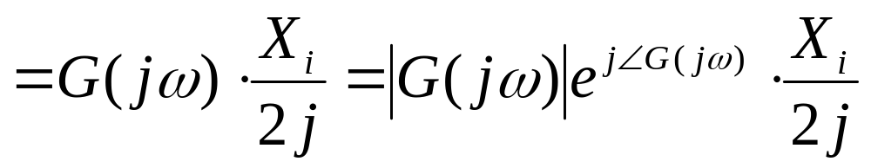
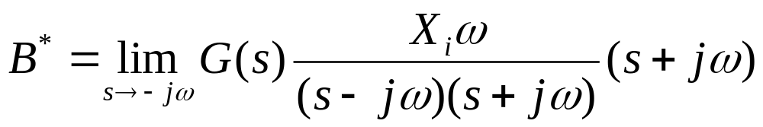
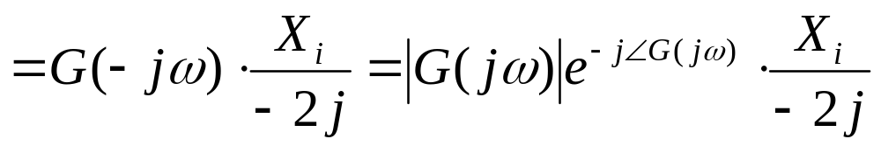
B值由留数定理：
同理，

Slide 15
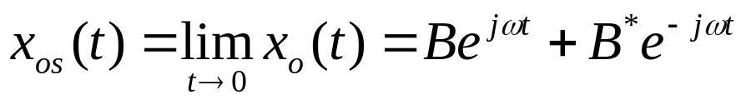
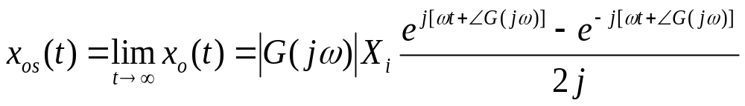
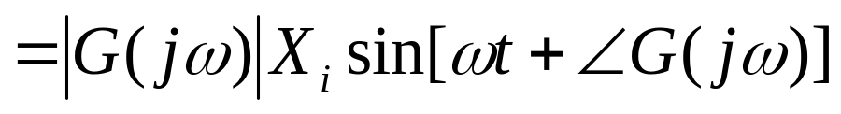
系统的频率特性—频率特性概述
由B、B*求得系统的稳态响应为：
X
(
ω
)
A
(
ω
)
=
o
=
G
(
j
ω
)
故频率特性为：
ω
X
(
)
i
ϕ
(
ω
)
=
∠
G
(
j
ω
)

Slide 16
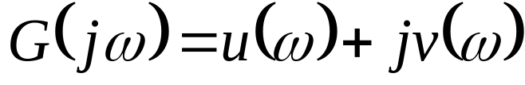
系统的频率特性—频率特性概述
将G(jω)与G(s)比较不难看出， G(jω)就是G(s)中的s=jω 时的结果，是ω 的复变函数。显然，频率特性的量纲就是传递函数的量纲，也是输出信号与输入信号的量纲之比。
由于G(jω)是一个复变函数，故可写成实部和虚部之和，即：
式中，u(ω )是频率特性的实部，称为实频特性； v(ω )是频率特性的虚部，称为虚频特性。

Slide 17
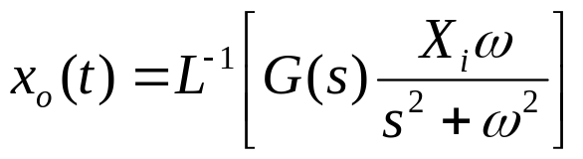
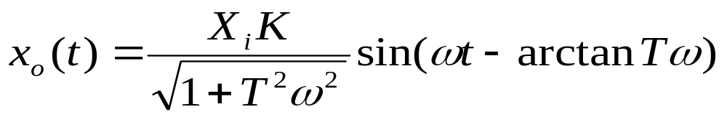
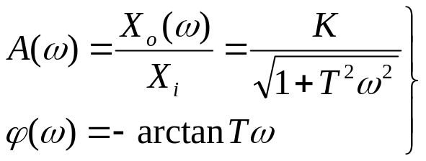
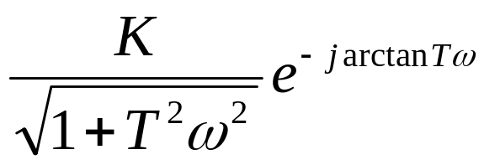
四、频率特性的求法
1. 频率响应 频率特性
从x₀(t)的稳态项中可得到频率响应的幅值和相位。然后，按幅频特性和相频特性的定义，就可分别求得幅频特性和相频特性。
由
例如：前面的例子
稳态响应为：
根据频率特性的定义：

Slide 18
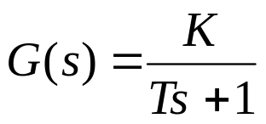
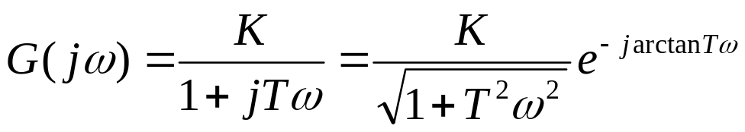
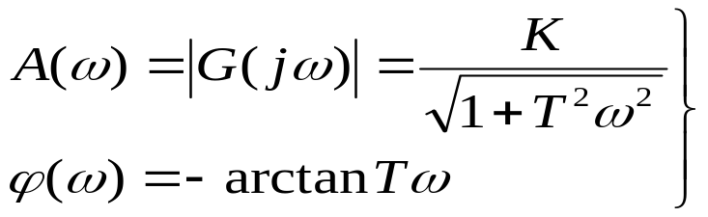
系统的频率特性—频率特性概述
2.传递函数 频率特性
系统的频率特性就是其传递函数G(s)中用复变量jω替换s，也称G(jω)为谐波传递函数。
例如：
已知传递函数
则频率特性为
因此
=∠G(jω)

Slide 19
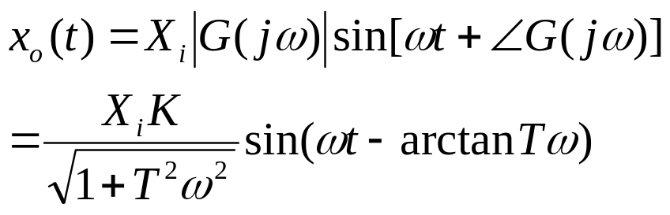
系统的频率特性—频率特性概述
系统的频率响应为：
3.用试验方法求解
条件：不知道传递函数或微分方程等数学模型，不能使 用上述两种方法求解，此时可以通过试验求得频率特性后，求得传递函数（在第九章详述）

Slide 20
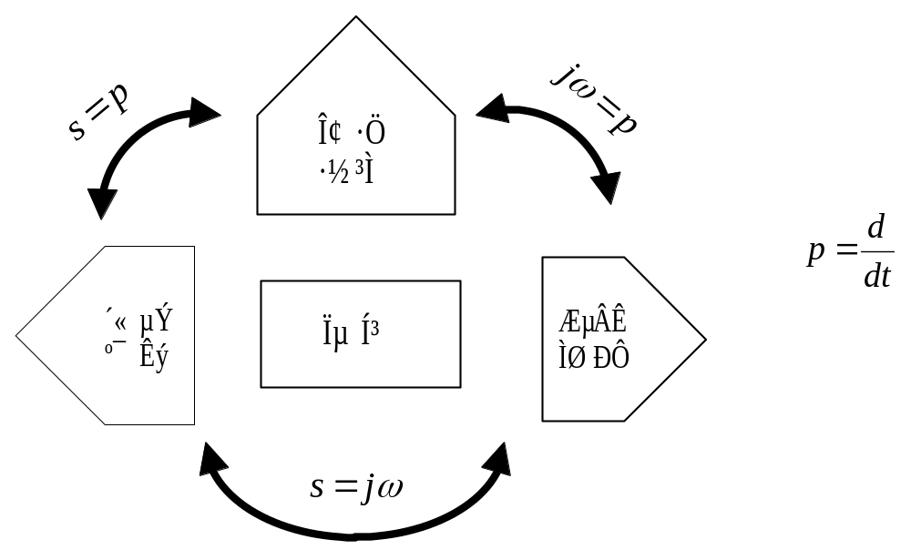
步骤1：改变输入谐波信号X_{i}e^{jωt}频率的频率ω，并测出与此相对应的输出幅值X_{o}(ω)与相移φ(ω).
步骤2：作出幅值比X_{o}(ω)/X_{i},对频率ω的曲线，此即幅频特性曲线；
步骤3：作出相移φ(ω) 对频率ω的曲线，此即相频特性曲线；

Slide 21



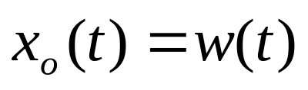
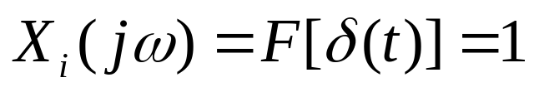


系统的频率特性—频率特性概述
4.频率特性的特点和作用
（1） 由
当
时
并且
所以
即
这表明系统的频率特性就是单位脉冲响应的傅立叶变换。对频率特性的分析就是对单位脉冲响应函数的频谱分析。

Slide 22
系统的频率特性—频率特性概述
时间响应主要用于分析线性系统过渡过程，以获得系统的动态特性，而频率特性分析则通过分析不同频率的谐波输入时系统的稳态响应，获得系统的动态特性；
在研究系统的结构和参数的变化对系统性能的影响时，在频域中分析比在时域中容易。根据频率特性，方便判断系统稳定性好稳定性储备，参数选择和系统校正，使系统尽可能达到预期的性能指标；
对高阶复杂线性系统的性能分析比较方便；
某些频带干扰严重时，采用频率特性可以设计出合适的通频带，拟制噪声的影响；
缺点，系统非线性产生的误差及应用的局限性。

Slide 23
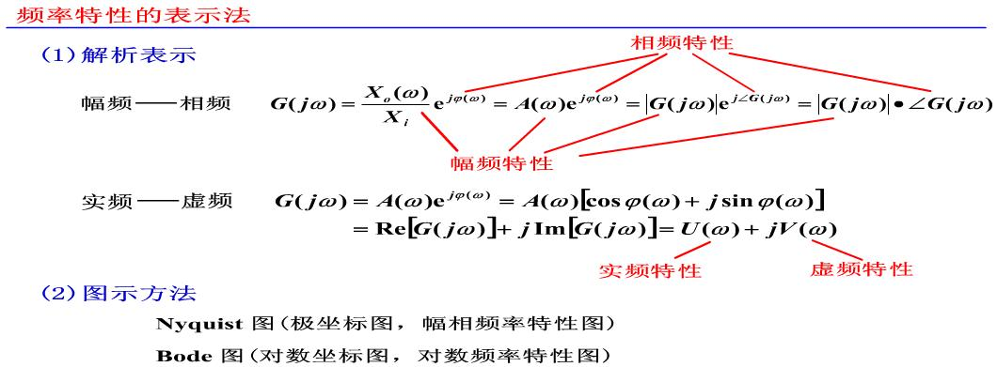

Slide 24
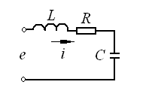
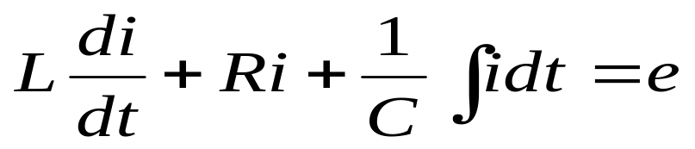
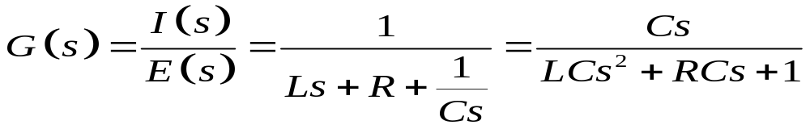
系统的频率特性—频率特性概述
例1
图示电路，设输入端的电压为e(t)=Esinω t，求通过电阻R的稳态电流 i(t)。
解：根据克希荷夫定律，有：
故传递函数为：

Slide 25
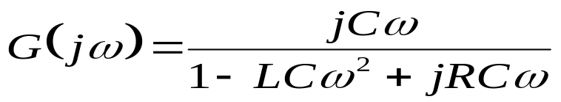
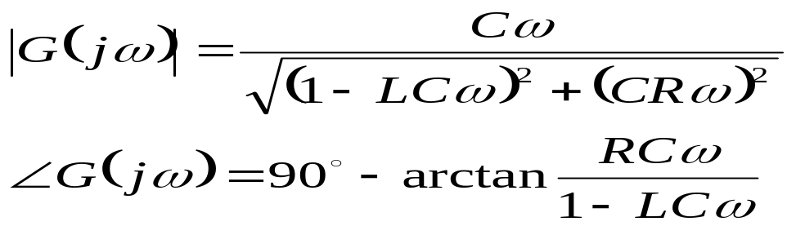
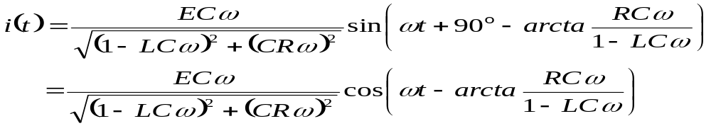
系统的频率特性—频率特性概述
系统的频率特性为：
幅频和相频特性为：
根据频率特性的定义有：

Slide 26
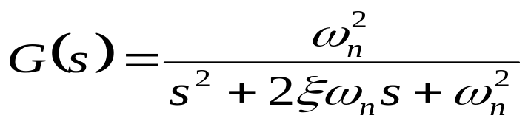
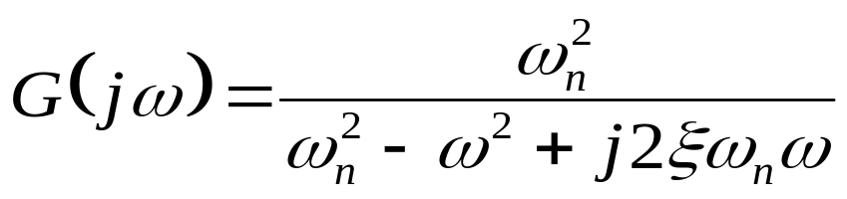
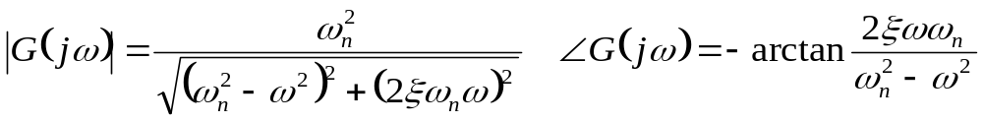
系统的频率特性—频率特性概述
例2
设输入信号为x(t)=2sin t，测得输出为 y(t)= 4sin(t -45˚ )，若系统传递函数如右式所示，求该系统的参数ξ和ω_{n} 。
系统的频率特性为：
幅频和相频特性为：

Slide 27
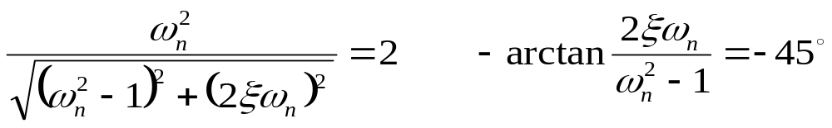

系统的频率特性—频率特性概述
将ω =1及有关已知条件代入以上二式得：
将以上二式联立求解得：

Slide 28
系统的频率特性—频率特性概述
五、本讲小结
掌握频率特性分析在控制论中的目的和意义；
了解频率响应和频率特性；
掌握频率特性与传递函数的关系；
频率特性的求法；
了解频率特性的和作用；
作业：
教材： 4.1, 4.2, 4.4~4.8

Slide 29
系统的频率特性
第二讲 频率特性的图示方法
— 极坐标图 (Nyquist图)

Slide 30
系统的频率特性—Nyquist图
一、频率特性的极坐标图
概念说明：
极坐标图：Nyquist图或幅相频率特性图。奈奎斯特(N.Nyquist)在1932年提出基于极坐标图方法以阐述反馈系统稳定性的问题。
研究目的：利用直观曲线图形表达系统频率特性。
特点：利用图解法表示幅值、相角随输入信号频率变化的几何关系。

Slide 31













Slide 32


系统的频率特性—Nyquist图
二、典型环节的Nyquist图

Slide 33


系统的频率特性—Nyquist图

Slide 34


系统的频率特性—Nyquist图

Slide 35

系统的频率特性—Nyquist图

Slide 36


Slide 37

系统的频率特性—Nyquist图

Slide 38



Slide 39

系统的频率特性—Nyquist图

Slide 40

系统的频率特性—Nyquist图

Slide 41


Slide 42

系统的频率特性—Nyquist图
ω=1/T, U(ω) =V(ω)=-KT/2,
｜G(j ω)｜=KT/2, ∠ G(j ω)=-90⁰-45⁰

Slide 43


系统的频率特性—Nyquist图

Slide 44



Slide 45






系统的频率特性—Nyquist图
实例分析3
已知系统的传递函数，试绘制Nyquist图。
系统的频率特性为：
幅频特性：
相频特性：

Slide 46

系统的频率特性—Nyquist图
绘图讨论：
若系统的频率特性为：
其Nyquist图的一般形状为：
(1)当ω＝0时
对0型系统， |G(jω)| ＝K，∠G(jω)＝0，Nyquist起始点是一个正实轴上有有限值的点。
对Ⅰ型系统， |G(jω)| ＝ ∞ ，∠G(jω)＝－90，在低频段，Nyquist渐进于与负虚轴平行的直线。
对Ⅱ型系统， |G(jω)| ＝ ∞ ，∠G(jω)＝－180，在低频段， G(jω)负实部是比虚部阶数更高的无穷大。

Slide 47

系统的频率特性—Nyquist图
(2)当ω＝ ∞时
对0型、 Ⅰ型、 Ⅱ型系统， |G(jω)| ＝const，∠G(jω)＝(m－n)×90。;
(3)当G(s)中含义振荡环节时，不改变上述结论。
(4)当G(s) 中含义导前环节时，若由于相位非单调下降，则Nyquist曲线将发生弯曲。
要熟记课本131-133页常见Nyquist图。
要熟记课本131-133页常见Nyquist图。

Slide 48
系统的频率特性—Nyquist图
四、本讲小结
了解Nyquist图的概念及目的；
掌握典型控制环节Nyquist图的表现形式；
掌握一般Nyquist图的绘制方法。
作业：
教材： 4.12, 4.13

Slide 49
系统的频率特性
第三讲 频率特性的图示方法
— 对数坐标图 (Bode图)

Slide 50

系统的频率特性—Bode图
一、对数坐标图
对数坐标图的组成：
对数幅频特性图，它的纵坐标为20lg|G|，单位是分贝，用符号dB表示。
相频特性图。它的纵坐标为(°) 。
对数坐标图的坐标约定：
两张图的纵坐标均按线性分度，横坐标是频率ω，采用对数(lgω)分度，但在坐标标注时是标其真数ω，故横坐标无零点。1到10的距离等于10到100的距离，这个距离表示10倍频程，用dec表示。
一个十倍频程
−1
0
1
2
0.1
1
10
100
ω
一个十倍频程

Slide 51


Slide 52
系统的频率特性—Bode图
简化计算和作图
对数坐标图的优势：
可将串联环节的幅频特性乘除运算转变为加减运算。
对系统作近似分析时，只需画出对数幅频特性曲线的渐近线，大大简化了图形的绘制。
可分别作出各个环节的Bode图，然后用迭加方法得到系统的Bode图。并由此看出各个环节对系统总特性的影响。
因横坐标采用对数分度，所以能把较宽频率范围的图形紧凑地表示出来。
有利于凸现低频特性

Slide 53









系统的频率特性—Bode图
二、典型环节的Bode图
（1）比例环节
频率特性：
对数幅频特性为：
对数相频特性为：
当K值改变时，对数幅频特性上下移动，相频特性不变。

Slide 54

系统的频率特性—Bode图

Slide 55

系统的频率特性—Bode图

Slide 56






系统的频率特性—Bode图
（4）惯性环节
频率特性为：
若令
(称为转角频率)则
幅频特性为：
相频特性为：
对数幅频特性为：

Slide 57


系统的频率特性—Bode图
当ω<< ω_{T}
所以，对数幅频特性在低频段近似为0dB水平线，它止于点(ωT，0)，0dB线称低频渐近线
当ω>> ω_{T}
所以，对数幅频特性在高频段近似为一直线，始于点(ωT，0) ，斜率为－20dB/dec，称为高频渐近线。
显然， ω_{T}为低频渐近线和高频渐近线的交点频率，称为转角频率。

Slide 58

系统的频率特性—Bode图
根据上述分析可画出惯性环节对数幅频特性Bode图如下：
从图中可以看出,惯性环节有低通频滤波的特性。当输入频率ω〉ω_{T}时，其输出很快衰减，即滤掉输入信号的高频部分。在低频段，输出能较准确地反映输入。

Slide 59



渐近线和精确的对数幅频特性曲线之间有误差，用e(ω)来表示。
在低频段，
在高频段，
根据上两式，做出不同频率的误差修正曲线，如下图所示：
ω_{T}
ω_{T}
ω_{T}

Slide 60
系统的频率特性—Bode图
从图中可以看出，最大误差发生在转角频率ω_{T}处，其误差为-3dB；在2ω_{T}或ω_{T}/2的频率出，e(ω)为-0.91dB，即约为-1dB，而在10 ω_{T}或ω_{T}/10的频率处， e(ω)就接近于0dB，
因此可以在(0.1 ωT ~10 ωT)范围内对渐近线进行修正。

Slide 61



对数相频特性为：
因此，惯性环节的对数相频特性Bode图如下: 对称于点（-45⁰,ω_{T}）

Slide 62

系统的频率特性—Bode图
惯性环节Bode图精确曲线图：

Slide 63




系统的频率特性—Bode图
（5）一阶微分环节(导前环节）
频率特性为： 与惯性环节互为倒数
若令
则
对数幅频特性为：
相频特性为：
显然，它与惯性环节的对数幅频特性和相频特性比较，仅相差一个符号。
所以一阶微分环节的对数频率特性与惯性环节的对数频率特性呈镜像关系对称于ω轴。

Slide 64

系统的频率特性—Bode图
导前环节的Bode图(精确曲线)：

Slide 65




系统的频率特性—Bode图
（6）振荡环节
传递函数为：
频率特性为：
幅频特性为：
相频特性为：

Slide 66


系统的频率特性—Bode图

Slide 67



Slide 68



系统的频率特性—Bode图
与惯性环节类似，渐近线和精确曲线之间有误差e(λ , ξ)，不仅与λ有关，而且与ξ 有关。ξ 越小，λ=1处或其附近的峰值越高，精确曲线与渐近线之间的误差越大。
误差修正曲线
误差计算方法：
当λ≤ 1时，有：
当λ ≥1 时，有：

Slide 69




系统的频率特性—Bode图
振荡环节的谐振频率
当
时
ξ 越小，ω_{r} 越接近ω_{n} ；ξ 增大， ω_{r} 离ω_{n} 的距离就增大。
在ω_{r} =ω_{n} 处，谐振峰值为：
误差振荡环节M_{r}-ξ关系曲线

Slide 70




系统的频率特性—Bode图
（7）二阶微分环节 （与二阶振荡环节成倒数关系）
所以，其Bode图与二阶振荡环节的Bode图对称于频率轴
传递函数：
频率特性：
对数幅频特性为：
对数相频特性为：

Slide 71









系统的频率特性—Bode图
二阶微分环节Bode图
相频曲线的位置与ξ大小有关，曲线中蓝色线ξ小。

Slide 72








系统的频率特性—Bode图
（8）延时环节
传递函数：
频率特性：
对数幅频特性为：
对数相频特性为：
延时环节相频特性

Slide 73


系统的频率特性—Bode图
典型环节Bode图比较：

Slide 74
系统的频率特性—图示方法
三、绘制系统Bode图的步骤
1. 环节曲线叠加法
将G(s)转化为若干个标准形式的环节的传递函数的乘积形式；
求G(jω)；
确定各环节转角频率（惯性、一阶微分、振荡和二阶微分）；
作出各环节的对数幅频特性的渐近线；
根据误差曲线进行修整（必要时）；
各环节的对数幅频特性曲线叠加（不包括系统总的增益K）；
将叠加后的曲线整体垂直移动20lgK；
作出各环节的对数相频特性曲线，然后叠加；
如有延时环节，对数幅频特性不变，对数相频特性则加上－τω。

Slide 75


Slide 76

系统的频率特性—Bode图

Slide 77


Slide 78


Slide 79



系统的频率特性—图示方法
实例分析1
绘制系统对数幅频特性曲线：
（1）将系统传递函数标准化
系统频率特性：
系统由5个环节组成，比例环节（K＝7.5）、导前环节（时间常数为1/3）、积分环节、一阶惯性环节（时间常数为1/2）和振荡环节（时间常数为2^{－1/2}）组成。

Slide 80
















系统的频率特性—图示方法
方法1：先分别作出五个环节的对数幅频特性的渐近线，然后叠 fndnfdg加，即可。
方法2：(1)分别在横轴上标出三个转角频率;
(2)包含一个积分环节，找出横坐标为w＝1，纵坐标为20lg(7.5)＝17.5dB的点，过该点作斜率为－20dB/dec的直线;
(3)再做中频段的对数幅频特性的渐近线.

Slide 81









系统的频率特性—频率特性和相位系统
五、频率特性的特征量
1.零频幅值A (0)
ω→0时闭环系统输出与输入幅值之比，反映系统稳态误差和稳态精度。在频率极低时，对单位反馈系统而言，若输出幅值能完全准确地反映输入幅值，则A(0)=1。A(0)越接近1，系统的稳态误差越小。所以A(0)的数制与1相差的大小，反映了系统的稳态精度。
2. 复现频率ω_{M}与复现带宽0～ω_{M}
若事先规定一个Δ作为反映低频输入信号的允许误差，那么， ω_{M}就是幅频特性值与A(0) 的差第一次达到Δ时的频率值，成为复现频率。当频率超过ω_{M} ，输出就不能“复现”输入，所以0～ω_{M}表征复现低频输入信号的频带宽度，称为复现带宽。

Slide 82
系统的频率特性—频率特性和相位系统
3. 谐振频率ω_{r}及相对谐振峰值M_{r}(A_{max}/A(0))
幅频特性A(ω)出现最大值A_{max}时的频率称为谐振频率ω_{r}。 ω = ω_{r}时的幅值A(ω_{r})=A_{max}与ω=0时的幅值A(0)之比A_{max}/A(0)称为谐振比或相对谐振峰值M_{r}。
M_{r}反映了系统的相对稳定性。M_{r}越大，系统阶跃响应的超调量也最大，这就意味着系统的平稳性较差。
4. 截止频率ω_{b}和截止带宽0~ω_{b}
幅频特性A(ω)的数值由A(0)下降3dB时的频率，亦即A(ω)由A(0)下降到0.707A(0)时的频率成为系统的截止频率ω_{b} 。
频率0~ω_{b}的范围成为系统的截止带宽或带宽。它表示超过此频率后，输出就急剧衰减，跟不上输入，形成系统响应的截止状态。

Slide 83
系统的频率特性—频率特性和相位系统
六、最小相位和非最小相位系统
（1）基本定义：
最小相位传递函数：在右半s平面内既无极点也无零点的传递函数。
非最小相位传递函数：在右半s平面内有极点也或有零点的传递函数。
最小相位系统：具有最小相位传递函数的系统。
非最小相位系统：具有非最小相位传递函数的系统。

Slide 84




系统的频率特性—频率特性和相位系统
根据传递函数和零极点分布分析系统。
对于稳定系统而言，在具有相同幅值特性的系统中，最小相位传递函数（系统）的相角范围，在所有这类系统中是最小的。任何非最小相位传递函数的相角范围，都大于最小相位传递函数的相角范围。

Slide 85



系统的频率特性—频率特性和相位系统
对于稳定系统：
T1，T2，… T n均为正值，τ1，τ2， … ，τm可正可负，而最小相位系统的τ1，τ2， … ，τm均为正值。
从而有：
非最小相位系统若有q个零点在[s]平面的右半平面，则有：

Slide 86

系统的频率特性—频率特性和相位系统
当ω 是从0变化到+∞ ，比较以上二式可知，稳定系统中最小相位系统的相位变化范围最小。
相频特性曲线如下：
最小相位系统和非最小相位系统的相频特性。

Slide 87
系统的频率特性—频率特性和相位系统
（3）系统类型判断方法：
检验稳定系统是否为最小相位系统方法如下：
系统在对数频率特性曲线上，可以通过检验幅频特性的高频渐近线斜率和频率ω 为∞ 时的相位来确定该系统是否为最小相位系统 ；
如果频率趋于∞ 时，幅频特性的渐近线斜率为：20(n-m)dB/dec(其中n，m分别为传递函数中分母和分子多项式的阶数)，而相角在频率趋于∞ 时为：90 º (n-m)，则系统为最小相位系统。否则为非最小相位系统。

Slide 88


系统的频率特性—频率特性和相位系统
（4）产生非最小相位的一些环节：
（1）延时环节：
传递延时是一种非最小相位特性。如果不采取消除措施，高频时将造成严重的相位滞后。这类传递延迟通常存在于热力、液压和气动系统中。
（2）不稳定的导前环节和二阶微分环节：
如
等环节。
（3）不稳定的惯性环节和振荡环节：
如
等环节。

Slide 89
系统的时间响应—高阶系统及误差理论
七、本讲小结
了解对数坐标图基本原理和坐标倍频规定；
掌握典型环节Bode图的绘制方法；
掌握综合系统Bode图的绘制方法；
了解频率特性特征量的定义；
掌握稳定系统相位类型的分析方法。
作业：
教材： 4.14 ~ 4.18

Slide 90
系统的时间响应—高阶系统及误差理论
本章总结
本章重点
掌握频率特性的定义和代数表示法以及与传递函数、单位脉冲响应函数和微分方程之间的相互关系；频率特性和频率响应的求法；
掌握频率特性的Nyquist图和Bode图的组成原理，熟悉典型环节的Nyquist图和Bode图的特点及绘制，以及一般系统的Nyquist图和Bode图的特点与绘制方法；
了解闭环频率特性和开环频率特性之间的关系；
了解最小相位系统与非最小相位系统的概念。

